Slide 1

PADS Layout 初级教程
For PADS 2007
By hailin

Slide 2

课程纲要
第一课 PADS图形用户界面(GUI)
第二课 建立元件(Part Library)
第三课 设计准备 输入设计数据
第四课 规则定义(Defining Design Rules)
第五课 元件布局(Component Placement)
第六课 ECO(Engineening Change Order)工程更改
第七课 布线编辑(Route Editing)
第八课 布线器(Routing)
第九课 定义分隔平面层(Split Planes)

Slide 3
课程纲要
第十课 铺铜(Copper Pouring)
第十一课 标注 文字添加(Dimensioning Add Text)
第十二课 设计验证(Verify Design)
第十三课 导出相关报告(Reports)
第十四课 输出Gerber(CAM)
第十五课 MP3 实例讲解
第十六课 STB 实例讲解

Slide 4
第一课 PADS图形用户界面(GUI)
PADS 界面
鼠标控制
工具栏
状态窗口
工作空间操作
参数设置
  栅格设置
  单位设定
  光标显示
  刷新及显示
  备份及其它

Slide 5
第一课 PADS图形用户界面(GUI)
视图控制
颜色设定
选取操作自定义过滤器
快速无模命令
常用快捷键
客户自定义

Slide 6
PADS 界面
PADS Layout 它使用了标准的Windows 风格的菜单形式，用户接口较友好非常容易上手等特点。

Slide 7
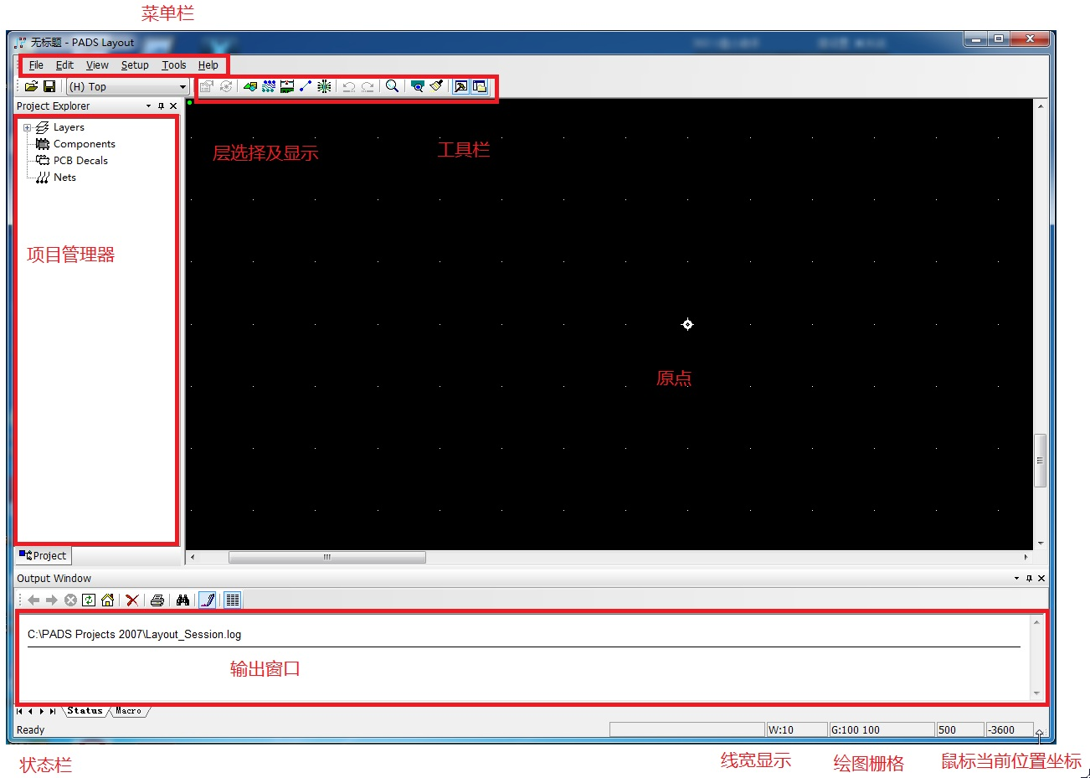

Slide 8

鼠标控制
中键作用
单击→偏移
转动滚轮→画面上下移动
按住滚轮往上托动→放大
按住滚轮往下托动→缩小
左键作用
单击→选取
Ctrl+单击→增加选取或取消选取
双击→物体的属性
按住鼠标托动→框选
右键作用
选取状态下右键→编辑操作选项
无选取状态下右键→选取功能模块选项

Slide 9
工具栏—标准工具盒
BGA Substrate 设计
标注
ECO
文件打开
(Ctrl + O)
层选择显示
(L +#)
刷新
(End)
项目管理打开关闭
设计
放大缩小
绘图
Save (Ctrl +S)
查询选取内容 (Alt +Enter)
撤消
(Ctrl +Z)
重做
(Ctrl + Y)
输出窗口打开关闭
循环选取
(Tab)
显示板子范围
(Home)

Slide 10
工具栏—绘图工具盒
字符标注库
铺铜
混合分割层禁止区绘制
绘制铺铜
刷新
(End)
选取模式
绘铜
板框
字符
刷新
(End)
2D线
挖铜
禁止铺铜
禁止区绘制
混合分割层绘制
重做
(Ctrl + Y)
参数设置
DXF 文件导入

Slide 11
工具栏—设计工具盒
任意角度旋转
手动走线
极坐标旋转
移动元件编号
移动走线
按路径修改走线
集中走线
调入复用
选取模式
移动
90度旋转
走线增加转角
参数设置
元件位置交换
避让走线
自动走线
增加测试点
增加跳线

Slide 12

工具栏—标注工具盒
自动测量标注
圆弧测量标注
纵向测量标注
角度测量标注
选取模式
参数设置
任意测量标注
横向测量标注
指向标
斜边标注

Slide 13
工具栏—ECO 具盒
网络更改
交换Pin脚
自动交换Pin脚
走线自动增加网络
元件替换
调入复用
选取模式
删除网络
设计规则
交换门
增加连接
增加元件
元件名更改
自动编号
参数设置
删除元件
自动分配
删除连接
自动交换门

Slide 14
工具栏—BGA Substrate 设计工具盒
走线自动增加网络
增加Bonding
增加元件
增加连接
自动走线
Bonding 编辑
删除连接
选取模式
交换Pin脚
绘制Die
增加衬底
增加Die
删除网络
增加Bonding线
交换元件
编辑网络名

Slide 15


状态窗口
左下角状态提示
右下角状态提示
元件信息参数
当前走线宽度
当前栅格
当前坐标

Slide 16
工作空间操作
PADS Layout的工作空间,为56 X 56 英寸工作区域的原点坐标（0，0）点，用一大白点表示。当开启一个新的Layout，这的原点将出现在窗口的中间，并于适当的比例显示。
原点可以进行自行更改位置，➔选择Setup中的Set Origin后在工作空间的某一处按下鼠标，这点将作为新的原点。

Slide 17
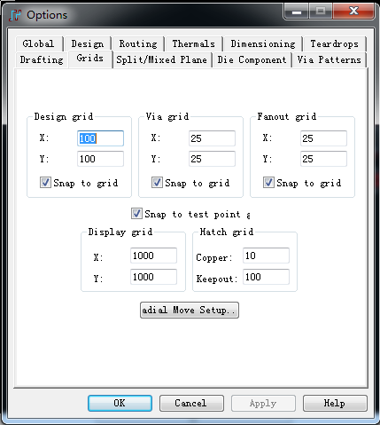
参数设置—栅格设置
通过菜单工具选项（Tools/Options）下的Grids页面进行设置

Slide 18
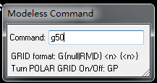
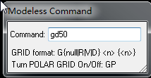
参数设置—栅格设置
通过无模命令设计栅格
G加数值=设计栅格设定
GD加数值=显示栅格设定

Slide 19
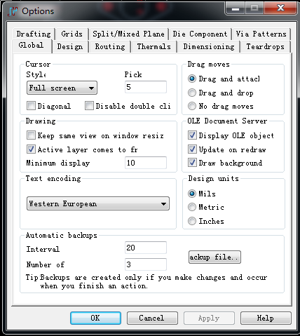
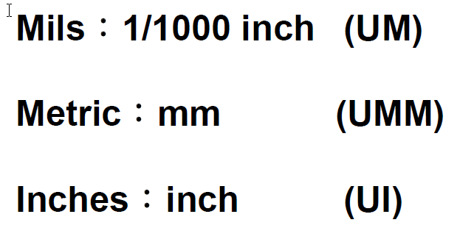
参数设置—单位设定
通过菜单工具选项（Tools/Options）下的Global页面中的Design units进行设置
设计单位分别有mil，毫米，英寸。

Slide 20
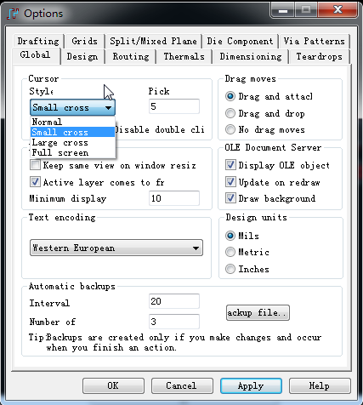
参数设置—光标显示
通过菜单工具选项（Tools/Options）下的Global页面中的Cursor-Style的下拉框中进行选择

Slide 21
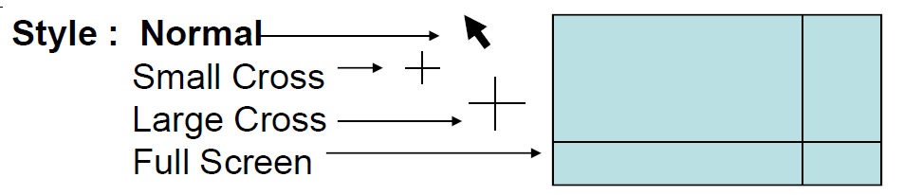
参数设置—光标显示
光标的显示形式有
鼠标箭头
小十字
大十字
满屏十字

Slide 22

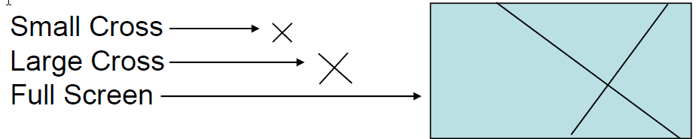
参数设置—光标显示
小45度十字
大45度十字
满屏45度十字
勾选这项即可换成45度显示

Slide 23
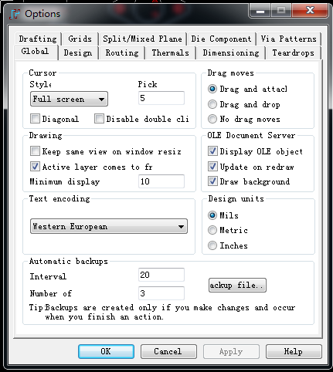
参数设置—刷新及显示
通过菜单工具选项（Tools/Options）下的Global页面中的Drawing进行设置
Keep same view：改变窗口大小时，保持工作画面比例。
Active layer com to front：激活层在最前方显示。
Minimum display width：最小线宽显示（设计中小于该值的线，软件不显示实际的宽度，否则按实际线宽显示）。

Slide 24
参数设置—备份及其它
通过菜单工具选项（Tools/Options）下的Global页面中的Drawing进行设置
拖动并且附着
拖动并放下
不使用拖动
Interval：时间间隔以分为单位。
Number of ：备份次数
如左图设置为：软件20分钟自动备份一次，最多备份三份，第四份备份时替换第一份
用于PCB被嵌到其它程序中
文件存放路径

Slide 25
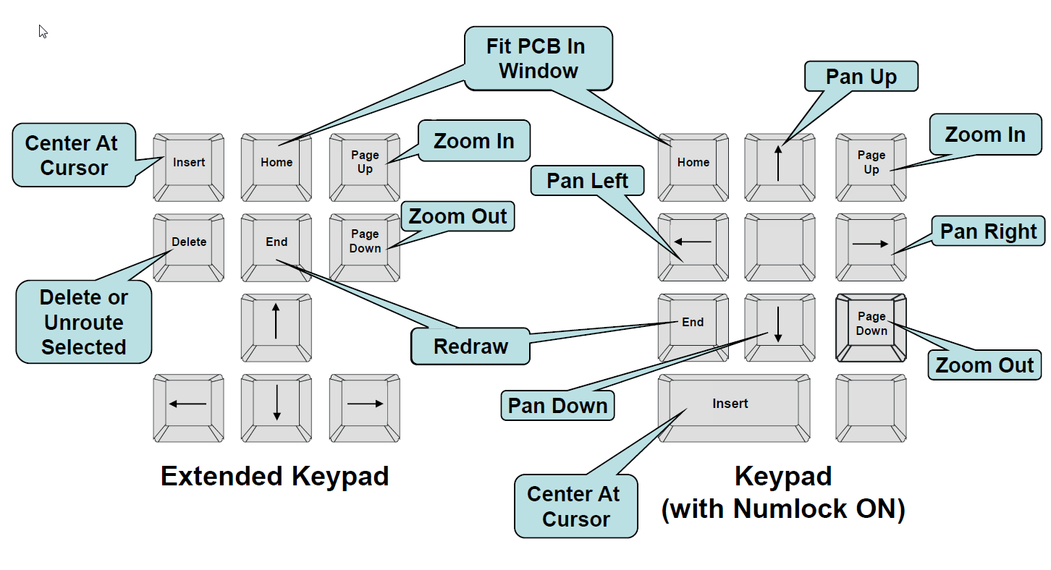
视图控制
视图的放大与缩小可通在键盘上快速的进行操作

Slide 26
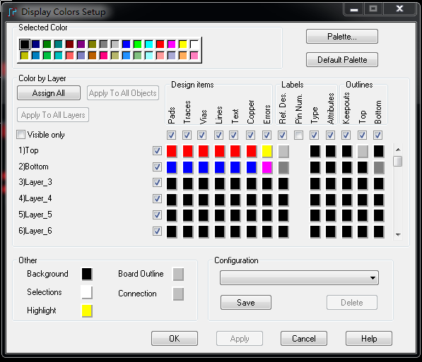
颜色设定
点选菜单工具选项（Setup/Display Colors）弹出一对话框，可对PCB中的层进行设置，保存，调用等操作。
板框颜色
背景颜色
当前选取颜色
高亮颜色
鼠线颜色

Slide 27
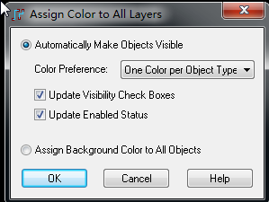
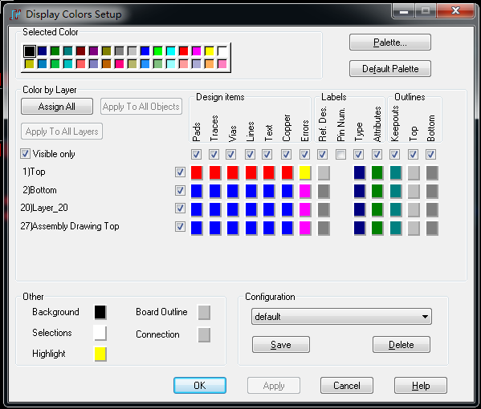
颜色设定
会自动匹配层面信息，有数据的该层会点亮，无数据的会自动关闭
指定颜色到该层的所有物件
指定颜色到物件的所有层
对已设定好的层颜色及显示状态进行保存，可方便调用

Slide 28
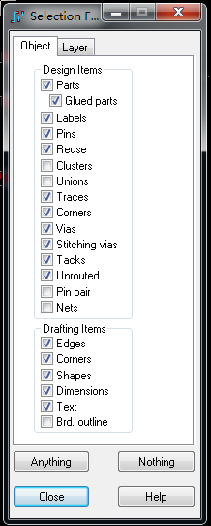
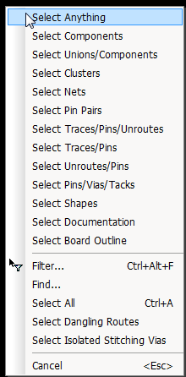
选取操作自定义过滤器
在无选取的状态下单击右键弹出一个选取选项，可通过上面的功能进行选取过滤

Slide 29
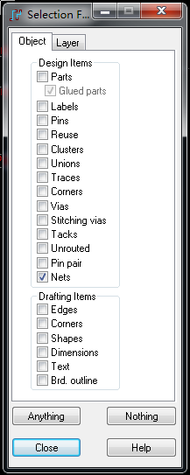
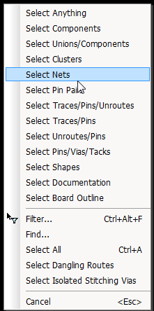
选取操作自定义过滤器

Slide 30
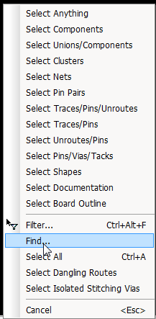
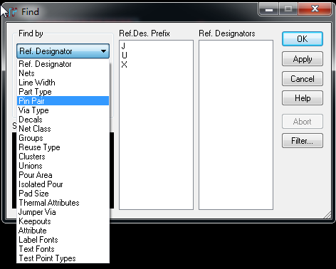
选取操作自定义过滤器
查找选取（可通过元件封装，类型，网络等进行自定义选取）

Slide 31
快速无模命令
在PADS 中可以通过字母来设定设计等命令
一、栅格
G：设计栅格 GD：显示栅格
二、查找（**代表要查找的参数）
S *：查找元件 S**：查找绝对坐示
S* *：查找绝对坐标 SS：查找并选种标示符号的元件
三、走线角度定义
AA：转换任意角度走线模式 AD：转换45底走线模式
AO：转换直角走线模式
四、规则切换
DRP：打开DRC Check DRO：关闭DRC Check
五、层设定（*代表要换到层的数值）
L*：选择需要切换到的层面
六、测量
Q：测量距离

Slide 32
常用快捷键
Ctrl+A 选择全部。 Ctrl+B 以板框为界整体显示当前设计。
Ctrl+C 复制。 Ctrl+D 刷新。
Ctrl+E 移动。 Ctrl+F 水平镜像翻转。
Ctrl+G 建立组合。 Ctrl+H 高亮。
Ctrl+I 以任意角度转换。 Ctrl+J 在布线模式下使用鼠标
Ctrl+M 长度最短化。 Ctrl+N 建立新元件。
Ctrl+O 打开文件。 Ctrl+Q 调出被选中对象参数
Ctrl+R 以90度为单位旋转 Ctrl+S 存盘。
Ctrl+U 取消高亮。 Ctrl+V 粘贴。
F1 打开在线帮助。 F2 增加走线。
F3 动态走线模式。 F4 在设定的层对之间切换。
F5 选择引脚对。 F6 选择网络。
F7 选择半自动走线。 F8 打开或关闭鼠标移动压缩。
F9 绝对坐标与相对坐标之间的切换。

Slide 33
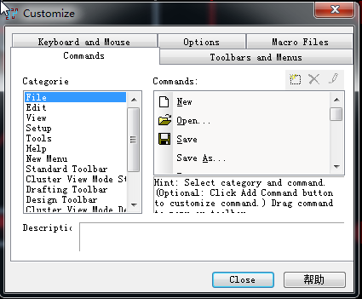
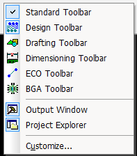
客户自定义
新增或修改下拉菜单
在工具栏空白处，单击右键

Slide 34
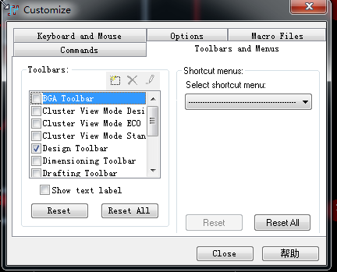
客户自定义
新增或修改工具盒

Slide 35
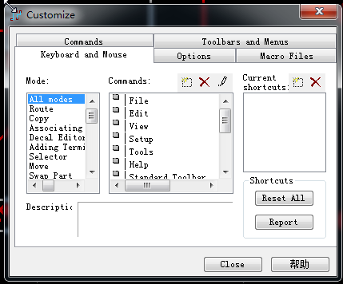
客户自定义
新增或修改Route热键

Slide 36
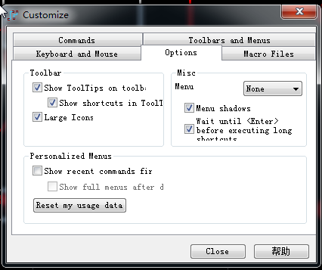
客户自定义
工具合显示设定

Slide 37
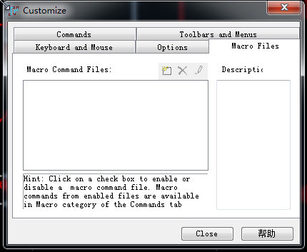
客户自定义
自定义热键

Slide 38

END
本节课程完

